Slide 1

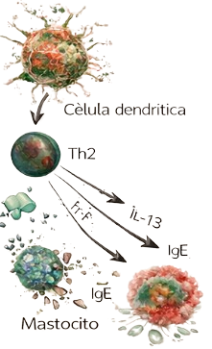
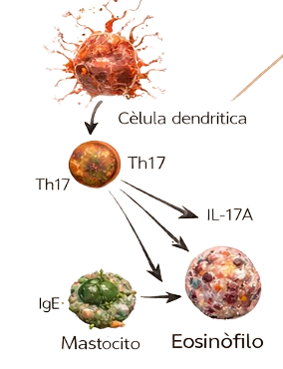

TEZEPELUMAB EN ASMA GRAVE DE DIFICIL CONTROL (AGDC), PACIENTE NAIVE VS SWITCH.
C. Romero Sayago , C. Sánchez García, A. Rodriguez Cabrera, A. Gónzalez Hernandez, C. Puchaes Manchon y E. Vélez Menis.
TEZEPELUMAB
Fenotipo T2 (inflamación alérgica eosinófica).
Fenotipo no T2 (inflamación neutrofílica).
Objetivo.
Introducción.
.
Comparar la eficacia clínica de tezepelumab entre pacientes naïve y pacientes switch, evaluando diferencias en control clínico, función pulmonar y reducción de exacerbaciones
Tezepelumab es un tratamiento biológico que bloquea la TSLP y actúa de forma proximal en la cascada inflamatoria del asma, modulando ampliamente la respuesta inmune. Es eficaz tanto en el fenotipo T2 como en el no T2, y puede utilizarse como primera línea o tras el cambio desde otro biológico por respuesta insuficiente o pérdida de eficacia.
Material y Métodos
Estudio retrospectivo en pacientes tratados con Tezepelumab en el Hospital Juan Ramón Jiménez, evaluados a los 6 meses.Se compararon pacientes naïve vs switch mediante escala EXACTO ( EXacerbaciones, ACT- Asthma Control Test, Corticoides orales, Tratamiento, Obstrucción -FEV1) , analizando control clínico, función pulmonar e inflamación.
Notes:
El asma es una enfermedad inflamatoria crónica en la que los bronquios se estrechan y se inflaman, produciendo disnea, tos, sibilancias y sensación de opresión torácica. La mayoría de los pacientes mejora con inhaladores, pero existe un grupo que, pese a recibir múltiples tratamientos, continúa presentando crisis frecuentes, necesidad de corticoides orales y una calidad de vida limitada. A este grupo lo denominamos asma grave de difícil control.
En este contexto aparece tezepelumab, un tratamiento biológico que actúa bloqueando la TSLP, una señal muy precoz en la cascada inflamatoria. Lo relevante es que actúa “más arriba” que otros biológicos, lo que le permite intervenir en diferentes vías inflamatorias y, por tanto, ser potencialmente eficaz tanto en asma T2 como en asma no T2.
Recordemos que el asma T2 es el fenotipo más frecuente e incluye el asma alérgica y la eosinofílica, mientras que el asma no T2 corresponde a pacientes sin alergia clara ni eosinofilia elevada, grupo que tradicionalmente ha tenido menos opciones terapéuticas biológicas.
En nuestro estudio quisimos responder a una pregunta sencilla:
¿Tezepelumab funciona mejor cuando se utiliza como primer biológico —pacientes naïve— o cuando el paciente cambia desde otro biológico —lo que llamamos switch?
Para evaluarlo analizamos 32 pacientes y utilizamos la escala EXACTO, que mide cuatro aspectos fundamentales: número de exacerbaciones, control del asma mediante ACT, función pulmonar (FEV1) y necesidad de corticoides orales.

Slide 2
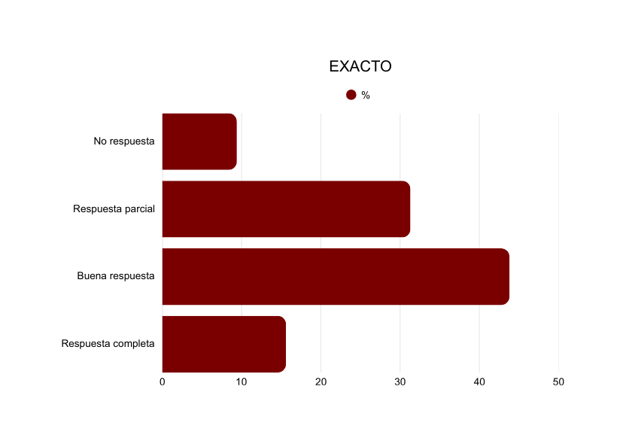
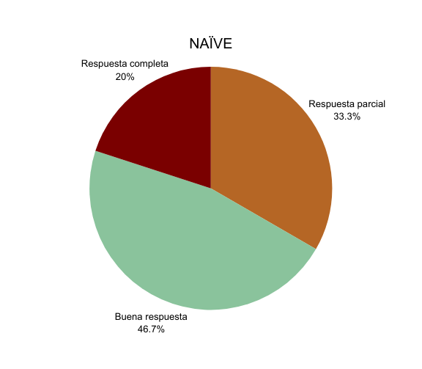
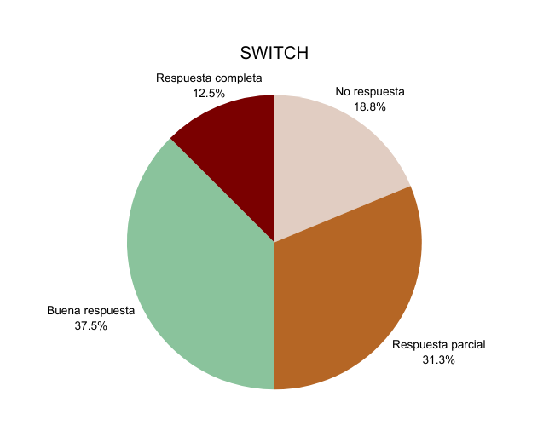
Resultados clínicos- Respuesta a tratamiento.
32 pacientes analizados (de 43 evaluados).
Tezepelumab mostró mayor eficacia en pacientes naïve frente a aquellos en switch, con 0% de no respondedores, mejoría significativa del ACT (+7), reducción del 80% de exacerbaciones y disminución del 54% de la corticodependencia, mientras que en el grupo switch hubo un 18,8% de no respondedores y una mejoría más discreta (+2 en ACT) con menor reducción de crisis y corticoides. Por fenotipos, los pacientes No T2 presentaron una marcada reducción de exacerbaciones (−93%) y mejoría clínica (+5,4 ACT; +7% FEV1), mientras que los T2 mostraron mejoría sintomática y funcional similar (+5 ACT; +8% FEV1) pero mayor respuesta inflamatoria (−47% eosinófilos/FeNO), destacando el fenotipo eosinofílico en control inflamatorio y el alérgico/mixto en ganancia funcional.
Conclusión.
Tezepelumab es eficaz en el asma grave, con mayor beneficio clínico cuando se utiliza como primer biológico y con respuesta tanto en fenotipos T2 como no T2.
Notes:
En cuanto a los resultados, observamos que en los pacientes naïve la eficacia fue claramente superior. No hubo ningún no respondedor, la mejoría en el ACT fue de +7 puntos —cuando con +3 ya hablamos de relevancia clínica—, las exacerbaciones se redujeron un 80% y la dependencia de corticoides orales disminuyó un 54%. En términos prácticos, esto supone menos crisis, menos ingresos y menos efectos secundarios asociados a los corticoides.
En cambio, en el grupo switch encontramos un 18,8% de no respondedores, la mejoría en ACT fue de solo +2 puntos —no clínicamente significativa— y aunque hubo reducción de crisis y corticoides, fue menos marcada. Esto sugiere que el impacto de tezepelumab es mayor cuando se utiliza como primera opción biológica.
Al analizar los resultados según el tipo de asma encontramos uno de los hallazgos más interesantes. En los pacientes con asma no T2, históricamente más difíciles de tratar, se observó una reducción del 93% de exacerbaciones, una mejoría de +5,4 puntos en ACT y un aumento del 7% en FEV1. Esto indica una mejoría clínica y funcional muy relevante en un grupo con pocas alternativas previas.
Por su parte, los pacientes con asma T2 mostraron una mejoría similar en síntomas y función pulmonar —+5 en ACT y +8% en FEV1—, pero además destacaron por una marcada reducción de la inflamación biológica, con un descenso del 47% en eosinófilos y FeNO. Es decir, no solo mejoran clínicamente, sino que se modula de forma directa el mecanismo inflamatorio subyacente. Dentro de este grupo, el fenotipo eosinofílico fue el que mostró mejor respuesta inflamatoria, mientras que los fenotipos alérgico y mixto destacaron por mayor ganancia funcional.

